Slide 1



Chào mừng quý thầy cô
các bạn học sinh đến với
ÂM NHẠC LỚP 3

Slide 2



TIẾT 24
ÔN TẬP 2 BÀI HÁT:
EM YÊU TRƯỜNG EM
CÙNG MÚA HÁT DƯỚI TRĂNG

Slide 3
TIẾT 24
ÔN BÀI HÁT:
CÙNG MÚA HÁT DƯỚI TRĂNG

Slide 4


HS NGHE HÁT MẪU BẰNG VIDEO

Slide 5
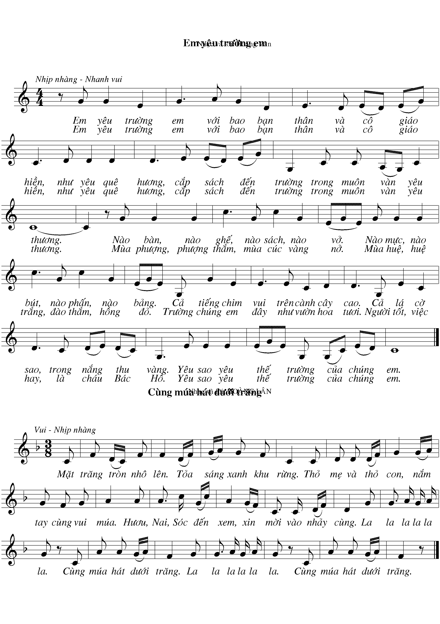


HÁT KẾT HỢP GÕ ĐỆM THEO NHỊP

Slide 6


Hát kết hợp vận động phụ họa

Slide 7
2.ÔN TẬP BÀI: CÙNG MÚA HÁT DƯỚI TRĂNG
Hát đối đáp
Chia lớp 2 nửa, 1 dãy hát câu 1-3 dãy kia hát câu 2-4, câu 5 cả 2 dãy hát

Slide 8
Hát nối tiếp
4 tổ mỗi tổ hát 1 câu, câu 5 cả lớp hát

Slide 9
Hát lĩnh xướng
1 HS hát câu 1-2, lớp hát 3-4-5

Slide 10
Hát vỗ tay theo phách kiểu 1
+ Phách 1: Vỗ 2 tay vào nhau
+ Phách 2: Vỗ nhẹ tay phải xuống mặt bàn
+ Phách 3: Vỗ nhẹ tay trái xuống mặt bàn

Slide 11
1 dãy hát, dãy kia gõ đệm

Slide 12
Hát vỗ tay theo phách kiểu 2: 2 HS ngồi đối diện nhau
+ Phách 1: Mỗi em tự vỗ tay
+ Phách 2: Vỗ nhẹ bàn tay phải vào nhau
+ Phách 3: Vỗ nhẹ bàn tay trái vào nhau
Tiếp tục phách 2-3 sẽ vỗ bàn tay trái vào nhau

Slide 13
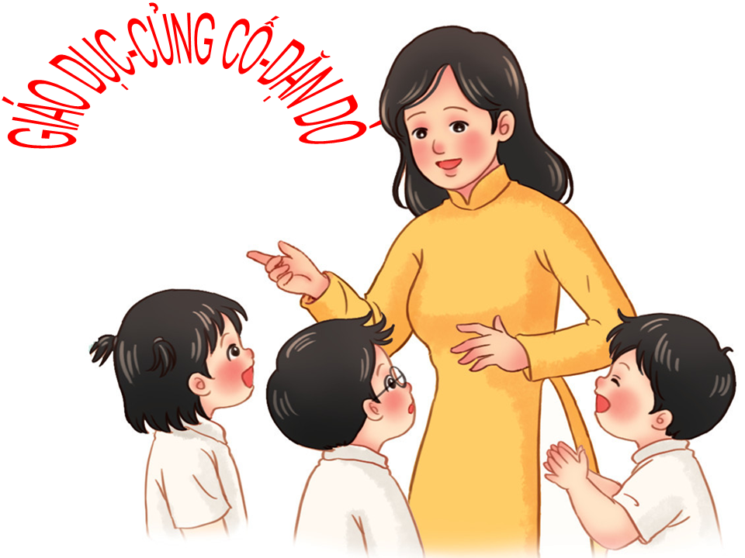

Slide 14
Chúc quý thầy cô
mạnh khỏe các bạn học sinh chăm ngoan học giỏi
ÂM NHẠC LỚP 3

